Slide 1
Σύγχρονες Διδακτικές Προσεγγίσεις για την Ανάπτυξη της Κριτικής & Δημιουργικής Σκέψης
Επιμόρφωση Εκπαιδευτικών ΠΕ78 περιοχών Eπιστημονικής Eυθύνης των Σ.Ε. Κοινωνικών Επιστημών Γεωργούση Ακριβής & Φωτεινής Δημακοπούλου
Σχολικό έτος: 2024-2025

Slide 2
1^{ο} Εργαστήριο
Βιωματική Μάθηση

Slide 3
Εννοιολογική αποσαφήνιση: κριτική σκέψη
Στοχαστικο-κριτική σκέψη
Ορθολογική, στοχαστική νοητική διαδικασία που υποκινείται από τη λογική
Είδος σκέψης που χρησιμοποιεί σαφή αξιολογικά κριτήρια κατά την ανάλυση και επίλυση προβλημάτων και καταλήγει στη διατύπωση συμπερασμάτων μέσα πό τη χρήση κριτηρίων
Ικανότητα για αυτοδιόρθωση
Διατύπωση μαθησιακών στόχων: να εντοπίζουν και να προσδιορίζουν ουσιώδη χαρακτηριστικά, να συγκρίνουν/να βρίσκουν ομοιότητες και διαφορές, να χρησιμοποιούν και να περιγράφουν μία κατάσταση ή ένα αντικείμενο, να εντοπίζουν και να κατανοούν τις αιτιώδεις σχέσεις

Slide 4
Εννοιολογική αποσαφήνιση: δημιουργική σκέψη
Ικανότητα για ανεύρεση πρωτότυπων, καινοτόμων εναλλακτικών λύσεων
Προπαρασκευή-Επώαση-Έμπνευση-Αξιολόγηση (επαλήθευση)
Σύνθετη διαδικασία:γνώση+παρώθηση+συγκίνηση+σκέψη+μνήμη+αντίληψη+φαντασία

Slide 5
Χαρακτηριστικά κριτικά σκεπτόμενων και δημιουργικών ατόμων
Α. Κριτική σκέψη
Β. Δημιουργική σκέψη
Α. Διεξοδική διερεύνηση υποθέσεων προκειμένου να καταλήξει σε εναλλακτικούς τρόπους σκέψης , διατύπωση αξιολογικών κρίσεων και στοιχειοθέτηση
Β. Επέκταση πέρα από στερεότυπες κωδικοποίησης της γνώσης (ασυνήθιστες και ευρύτερες).
Πρωτοβουλία, αυτοπεποίθηση, πειραματισμοί

Slide 6
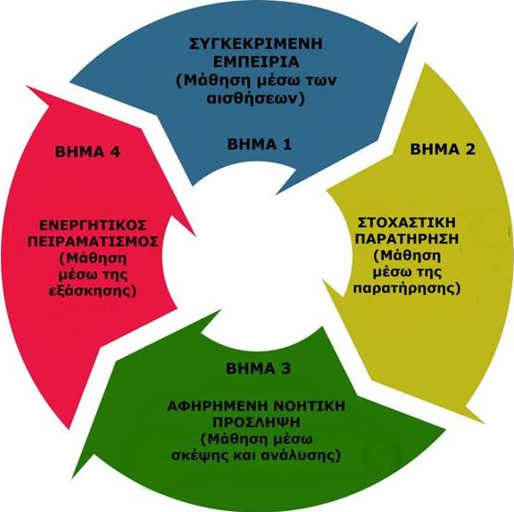
A. Η διδακτική προσέγγισης της βιωματικής μάθησης
Το μοντέλο της βιωματικής μάθησης πραγματώνεται μέσα από την εμπειρία, όπως δομείται από τον κύκλο της εμπειρικής μάθησης του Kolb.
Σύμφωνα με το Kolb o κάθε εκπαιδευόμενος έχει μία στοίβα εμπειριών όπου μέσω αυτών καθοδηγείται στη νέα γνώση χτίζοντας νέες εμπειρίες, οι οποίες θα τον οδηγήσουν στην αλλαγή στάσεων απέναντι σε γνωστικά αντικείμενα. Σύμφωνα με το μοντέλο της βιωματικής μάθησης ο μαθητής οδηγείται στη πραγμάτωση του στόχου με βάση τα τέσσερα παρακάτω στάδια:
Συγκεκριμένη εμπειρία
Στοχαστική παρατήρηση
Αφηρημένη νοητική πρόσληψη
Ενεργητικός πειραματισμός

Slide 7
Πρώτη φάση: Συγκεκριμένη εμπειρία Κατά το στάδιο της συγκεκριμένης εμπειρίας ο μαθητής έχοντας ο ίδιος βιώσει καταστάσεις και εμπειρίες συμμετέχει σε δραστηριότητες βάση των οποίων θα γεννηθεί η νέα για αυτόν εμπειρία. Μέσα δόμησης εμπειριών αποτελούν δραστηριότητες όπως: το παιχνίδι ρόλων, το πείραμα, η αφήγηση, η δράση στη φύση. Δεύτερη φάση: Στοχαστική παρατήρηση Στο στάδιο της στοχαστικής παρατήρησης ο μαθητής ανακαλεί τις ενέργειες του, μέσω των εικόνων και των βιωματικών συναισθημάτων του, από το προηγούμενο στάδιο της συγκεκριμένης εμπειρίας καθώς έχει εμπλακεί στη δράση. Είναι σε θέση να αναδείξει πλέον τα στοιχεία εκείνα που θα του δώσουν τη νέα γνώση. Τρίτη φάση: Αφηρημένη νοητική πρόσληψη Στο στάδιο του σχηματισμού των αφηρημένων εννοιών ο μαθητής καθώς έχει βιώσει την εμπειρία μέσω βιωματικών συναισθημάτων και έχει εξορύξει τα στοιχεία εκείνα που θα του δώσουν τη νέα γνώση, είναι σε θέση να κατανοήσει όλες τις αφηρημένες έννοιες οι οποίες για αυτόν, στο πλαίσιο της εμπειρίας, ήταν άγνωστες και δεν αποτελούσαν ένα πρότερο βίωμα. Τέταρτη φάση: Ενεργητικός πειραματισμός. Κατά το στάδιο του ενεργητικού πειραματισμού αναφερόμαστε στη διαδικασία κατά την οποία, ο μαθητής μέσω πράξης εφαρμόζει τη νέα γνώση σε νέες καταστάσεις που έχει κατακτήσει μέσα από βίωμα.
A. Η διδακτική προσέγγισης της βιωματικής μάθησης

Slide 8
Τι προσφέρει η Βιωματική Μάθηση…
(α) προσφέρει στους μαθητές δυνατότητες συμμετοχής σε δραστηριότητες απόκτησης νέων ή/και ανάκλησης παλαιότερων πάσης φύσεως προσωπικών εμπειριών (αισθητηριακής, κοινωνικής, νοητικής, συναισθηματικής, πληροφοριακής/γνωσιακής, ηθικής, ψυχοκινητικής, καλλιτεχνικής, πολιτισμικής, περιβαλλοντικής, σωματικής, αξιακής, διακρατικής, επικοινωνιακής, εργασιακής, κατασκευαστικής, τεχνολογικής, αποκαλυπτικής, δημιουργικής, παραγωγικής, συνθετικής κλπ. φύσης) εστιασμένων σε συγκεκριμένο τομέα

Slide 9
Τι προσφέρει η Βιωματική Μάθηση…
(β) εμπλέκει τους μαθητές σε διαδικασίες συστηματικής επεξεργασίας των ποικίλης φύσεως προσωπικών εμπειριών και δεδομένων για την επίτευξη εσωτερικής κατανόησής τους,
(γ) στηρίζει τους μαθητές στη διαδικασία στοχαστικής εξέτασης των συμπερασμάτων τους, που αποτελεί τον πυρήνα της βιωματικής μάθησης, και
(δ) ολοκληρώνει την εκπαιδευτική διαδικασία με την αξιοποίηση των νέων γνώσεων που προέκυψαν για την κατανόηση και τη διαχείριση νέων καταστάσεων.

Slide 10
Κατηγορίες Βιωματικών Συμμετοχικών Τεχνικών
Εκπαιδευτικές τεχνικές που διεξάγονται μέσα στον εκπαιδευτικό χώρο
Εκπαιδευτικές τεχνικές που διεξάγονται έξω από τον χώρο εκπαίδευσης (outdoor training)
Εκπαιδευτικές ασκήσεις - παιχνίδια

Slide 11
Τεχνικές βιωματικής μάθησης
• παρατήρηση πεδίου ‐ πείραμα
• παιχνίδια ρόλων
• κατασκευές
• δημοσκοπικές έρευνες /ερωτηματολόγια
• προσομοιώσεις
• μακέτες
• οπτικοποιήσεις
Debate
…………………………….

Slide 12
Γιατί χρησιμοποιούμε Βιωματικές Συμμετοχικές Τεχνικές;
Γιατί με τη σωστή χρήση αυτών των τεχνικών επιτυγχάνεται:
η ανάπτυξη ομαδοσυνεργατικών μορφών διδασκαλίας,
η ενίσχυση της αυτενέργειας των μθητών και η ενεργητικότερη συμμετοχή τους στη μαθησιακή διαδικασία,
η ανάπτυξη της κριτικής σκέψης,
η καλλιέργεια της ευρετικής πορείας μάθησης, η ανάπτυξη αμφίδρομων σχέσεων επικοινωνίας
η δημιουργία κατάλληλων ερεθισμάτων με στόχο την αναζήτηση πληροφοριών και την επεξεργασία λύσεων,
η παροχή ίσων ευκαιριών μάθησης για όλους τους μαθητές ανεξάρτητα από την κοινωνικο-οικονομική και πολιτισμική τους προέλευση

Slide 13
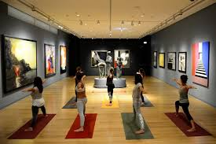
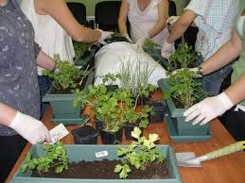
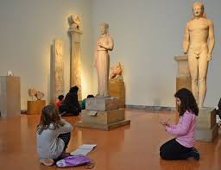
Δραστηριότητα 1η
Με βάση το γνωστικό σας αντικείμενο να δομήσετε μια διδασκαλία ακολουθώντας τις φάσεις της διδακτικής προσέγγισης της βιωματικής μάθησης.

Slide 15
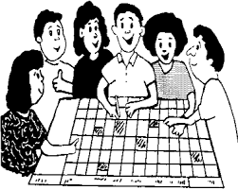
2^{ο} Εργαστήριο
Ομαδοσυνεργατική Μάθηση

Slide 16
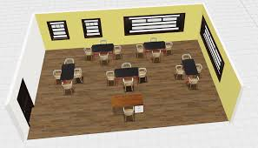
Β. Η διδακτική προσέγγισης της ομαδοσυνεργατικής μεθόδου
Κατά την ομαδοσυνεργατική μέθοδο είναι πολύ έντονο το στοιχείο της συνεργασίας μεταξύ των μαθητών σε ομάδες κάτω από ένα κοινό στόχο.
Κατά την ομαδοσυνεργατική μέθοδο λόγω της μίξης των αντιλήψεων των μαθητών, των προγενέστερων γνώσεων τους καθώς και της διαφορετικής πολιτικοκοινωνικής κουλτούρας τους, ο εκπαιδευτικός ως διαμεσολαβητής υποστηρίζει τη συνοχή και τις συνέργειες της ομάδας, η οποία θα πρέπει να είναι ολιγομελής

Slide 17
Β. Η διδακτική προσέγγισης της ομαδοσυνεργατικής μεθόδου
Πρώτη φάση: Προετοιμασία της διδασκαλίας, σχηματισμός ομάδων και ανάληψη έργου. Κατά τη φάση της προετοιμασίας της διδασκαλίας ο εκπαιδευτικός είναι εκείνος ο οποίος θα θέσει τους στόχους σε κάθε μία ομάδα και τον τρόπο με τον όποιο αυτοί θα εργαστούν. Οι ομάδες θα πρέπει να είναι ολιγομελείς, έτσι ώστε όλα τα μέλη μέσα στην ομάδα να μπορούν να συμμετέχουν ενεργά για την περάτωση των στόχων. Κατά τη διάρκεια της πρώτης φάσης προτείνεται να υπάρξει ένα διδακτικό συμβόλαιο μέσα στην ομάδα και μεταξύ ομάδας και εκπαιδευτικού.
Δεύτερη φάση: Ομαδοσυνεργατική επεξεργασία. Κατά τη δεύτερη φάση ο ίδιος ο εκπαιδευτικός έχει θέσει τους στόχους. Οι μαθητές θα πρέπει να αποφασίσουν τον τρόπο της μεταξύ τους κατανομή των εργασιών και της μεθόδου που θα ακολουθήσουν με βάση τις υποδείξεις του εκπαιδευτικού για να μπορέσουν να φέρουν σε πέρας την εργασία τους. Στη φάση αυτή οι μαθητές μπορούν να χρησιμοποιήσουν διάφορα λογισμικά προσομοίωση, επεξεργασίας κειμένου και προτεινόμενες ιστοσελίδες από τον ίδιο τον εκπαιδευτικό έτσι ώστε να οργανώσουν την ύλη τους και να φτάσουν στο σημείο να συνθέσουν την εργασία τους.

Slide 18
Β. Η διδακτική προσέγγισης της ομαδοσυνεργατικής μεθόδου
Τρίτη φάση: Παρουσίαση εργασιών. Κατά τη φάση των παρουσιάσεων η κάθε μία ομάδα ορίζει έναν εκπρόσωπο και παρουσιάζει τα αποτελέσματα της δεύτερης φάσης της μεθόδου. Ο εκπαιδευτικός σε ρόλο συντονιστή αναλαμβάνει να συνθέσει όλα τα συμπεράσματα έτσι ώστε να παρουσιάσει αυτός μία ολοκληρωμένη μορφή.
Τέταρτη φάση: Αξιολόγηση. Κατά τη φάση της αξιολόγησης ο εκπαιδευτικός μπορεί να θέσει εργασίες είτε σε μορφή αυτοαξιολόγησης του μαθητή είτε σε μορφή ετεροαξιολόγησης μεταξύ των μελών της ομάδας ή ακόμα και μεταξύ των ομάδων. Η μέθοδος που θα επιλεγεί για την αξιολόγηση θα πρέπει να είναι καθορισμένη από την 1η φάση μέσω διδακτικού συμβολαίου. Ο εκπαιδευτικός για την αξιολόγηση μπορεί να χρησιμοποιήσει, είτε ηλεκτρονικά μέσα όπως συμπλήρωση ενός ηλεκτρονικού τεστ είτε παραδοσιακά φύλλα αξιολόγησης.
Πέμπτη φάση: Ανακεφαλαίωση. Κατά τη φάση της ανακεφαλαίωσης ο εκπαιδευτικός έχει λάβει όλα τα συμπεράσματα από τις εργασίες που του έχουν καταθέσει οι μαθητές και μαζί με τις ομάδες ανακεφαλαιώνει τα κύρια σημεία έτσι ώστε οι μαθητές να μεταβούν σε επίπεδο μεταγνώσης.

Slide 19
Δραστηριότητα 2^{η}
Χωριστείτε σε ομάδες των 4-6 ατόμων και απαντήστε στα παρακάτω ερωτήματα:
Πως πιστεύετε ότι θα μπορούσε η ομαδοσυνεργατική προσέγγιση να ενταχθεί στην καθημερινή διδακτική πρακτική
Ποια τα προβλήματα που αναδύονται μέσα από την υιοθέτηση της ομαδοσυνεργατικής μεθόδου
Πως θα μπορούσατε να αντιμετωπίσετε τα προβλήματα αυτά
Ποιες οδηγίες θα δίνατε στους μαθητές
Πως θα κάνατε την κατανομή των μαθητών σε ομάδες
Ποιο ρόλο θα είχατε ενώ οι ομάδες θα εργάζονταν
Με ποιο τρόπο θα γινόταν η επεξεργασία των εμπειριών των μαθητών από την εργασία και πως θα γινόταν η σύνθεση των απόψεων και η εξαγωγή των συμπερασμάτων
Στη συνέχεια παρουσιάστε στην ολομέλεια τις απαντήσεις σας και προχωρήστε στη σύνθεση αυτών

Slide 20
Ευχαριστούμε!

Slide 21
3^{ο} Εργαστήριο
Οι διδακτικές προσεγγίσεις της μάθησης με έργο (Project Based Learning, PBL) και της μεθόδου επεξεργασίας εννοιών/πληροφοριών

Slide 22
Γ. Η διδακτική προσέγγισης της μάθησης με έργο (Project Based Learning, PBL)
Η μέθοδος project ή η μέθοδος σύνθετης εργασίας έχει ως κύριο στόχο την άμεση εμπλοκή των μαθητών στην εκπαιδευτική διαδικασία μέσα σε ένα μαθητοκεντρικό πλαίσιο.
Οι μαθητές δουλεύοντας σε ομάδες με συγκεκριμένο έργο…
Ο ρόλος του εκπαιδευτικού θα πρέπει κατά τη διάρκεια του project να είναι συμβουλευτικός, καθοδηγητικός, και εμψυχωτικός. Να διαμοιράζει το χρόνο του σε κάθε ομάδα και να επιτηρεί την πρόοδο των εργασιών. Σχετικά με τη μέθοδο project έχουν προταθεί διάφορα μοντέλα εφαρμογής της εκπαιδευτικής διαδικασίας.

Slide 23
Κατηγορίες project σε σχέση με τα παραδοτέα του έργου
Τύπος έκθεσης (report project): Μπορούμε να αναφέρουμε ότι στον τύπο της έκθεσης οι μαθητές χρησιμοποιούν σε μεγάλο βαθμό το διαδίκτυο για να ερευνήσουν πληροφορίες γύρω από το θέμα το οποίο τους έχει ανατεθεί.
II. Τύπος επίδειξης (demonstration project): Ο τύπος της επίδειξης αφορά project με υλικά στα οποία οι μαθητές δημιουργούν τεχνουργήματα και μπορούν να χρησιμοποιούν διάφορες πλατφόρμες όπως Arduino
Τύπου έρευνας (Research Project): εμπλέκει την καθαυτό επιστημονική διερεύνηση.

Slide 24
Βηματολόγιο
Α. Επιλογή και εξειδίκευση του θέματος
Β. Προσδιορισμός των σκοπών και των στόχων
Γ. Καταρτισμός σχεδίου δράσης
Δ. Συλλογή και επεξεργασία δεδομένων – πληροφοριών
Ε. Παρουσίαση του project
ΣΤ. Αξιολόγηση του project

Slide 25
Δραστηριότητα 3^{η}
Με βάση το γνωστικό σας αντικείμενο να δομήσετε μια διδασκαλία ακολουθώντας τις φάσεις της διδακτικής προσέγγισης της της μάθησης με έργο (Project Based Learning, PBL)

Slide 26
Δ. Η διδακτική προσέγγισης της μεθόδου επεξεργασίας εννοιών/πληροφοριών
Η μέθοδος επεξεργασίας εννοιών δίνει έμφαση στην πορεία του αναλυτικού προγράμματος μέσω του οποίου επιτυγχάνονται οι προκαθορισμένοι στόχοι του γνωστικού αντικειμένου. Μπορούμε να πούμε ότι έχει άμεση σύνδεση με τη θεωρία επεξεργασίας πληροφοριών του ατόμου σύμφωνα με την οποία:
• η αισθητηριακή μνήμη (sensory memory): με την οποία το άτομο λαμβάνει τα ερέθισμα,
• η εργαζόμενη μνήμη (working memory): με την οποία το άτομο επεξεργάζεται τις πληροφορίες,
• η μακροπρόθεσμη μνήμη (long-term memory) : με την οποία ανακαλεί προγενέστερες γνώσεις,
• οι γνωστικές διεργασίες (cognitive processes) : με τις οποίες ασκεί κριτική σκέψη, αντίληψη των προς εξέταση πληροφοριών και
• η νοητική αναπαράσταση (mental representation): με την οποία μια σειρά πληροφοριών συντελούν στη δόμηση της σκέψης γύρω από μια νέα πληροφορία, οδηγούν το άτομο στην κατανόηση των εννοιών.
Καθώς κύριος παράγοντας στην μέθοδο επεξεργασίας εννοιών/ πληροφοριών είναι η ανεύρεση και η αξιολόγηση όλων των πληροφοριών του γνωστικού αντικείμενου δίνεται ιδιαίτερο ενδιαφέρον στο κάθε μέσο το οποίο θα συμβάλλει στην εξόρυξη των πληροφοριών.

Slide 27
Δ. Η διδακτική προσέγγισης της μεθόδου επεξεργασίας εννοιών/πληροφοριών
Δεύτερη φάση: Επαφή μαθητή με δεδομένα και επεξεργασία
Κατά τη δεύτερη φάση στην οποία ο μαθητής έρχεται σε επαφή με τα δεδομένα και την επεξεργασία αυτών, θα πρέπει ο εκπαιδευτικός να καθοδηγήσει με τρόπο ορθό και μέσα από ασφαλούς οδούς τον μαθητή στην πηγή από την οποία ο ίδιος θα εξορύξει όλες τις απαιτούμενες πληροφορίες των προς μελέτη εννοιών. Θέλουμε όμως ο μαθητής να μην είναι μόνο ένας παθητικός αποδέκτης ως προς τον τρόπο με τον οποίον φτάνει στο σημείο της εξόρυξης της πληροφορίας αλλά να αποτελέσει για αυτόν, η ίδια ενέργεια, μια δεξιότητα μέσω της οποίας θα μπορεί και ο ίδιος να φτάνει στην πηγή της πληροφόρησης δίχως την καθοδήγηση του εκπαιδευτικού. Κατά τη διάρκεια της φάσης, ο εκπαιδευτικός, θα πρέπει να ενημερώνει τους μαθητές για τον τρόπο σκέψης με τον οποίο τους καθοδηγεί, σε συγκεκριμένες πηγές, οι οποίες θα τους οδηγήσουν στις πληροφορίες
Πρώτη φάση: Προετοιμασία διδακτικού πλαισίου
Στο στάδιο της προετοιμασίας του διδακτικού πλαισίου θα πρέπει να προσδιορίσουμε με συ-γκεκριμένο τρόπο, είτε με τη μορφή βίντεο είτε με τη μορφή εικόνων είτε με τη μορφή άλλων αναπαραστάσεων, το προς κατανόηση πρόβλημα ή το φαινόμενο στο όποιο θα εστιάσουμε στη διδασκαλία μας δημιουργώντας έτσι και το κίνητρο στους μαθητές να συμμετέχουν στην όλη διαδικασία. Συνεπώς όλες οι δραστηριότητες οι οποίες θα παρουσιαστούν στο πρώτο στάδιο θα πρέπει να παρέχουν την ψυχολογική και γνωστική προετοιμασία για την καλλιέργεια ενός ενδιαφέροντος κλίματος μάθησης

Slide 28
Δ. Η διδακτική προσέγγισης της μεθόδου επεξεργασίας εννοιών/πληροφοριών
Τρίτη φάση: Ανατροφοδότηση, συμπεράσματα και εφαρμογή/εξάσκηση
Κατά τη φάση της ανατροφοδότησης των συμπερασμάτων και της εφαρμογής/εξάσκησης, οι μαθητές έχουν επεξεργαστεί τις πληροφορίες και με τα δεδομένα που έχουν αντλήσει από την προηγούμενη φάση οδηγούνται σε ασφαλή συμπεράσματα. Στο στάδιο της εφαρμογής ο εκπαιδευτικός μπορεί να προτείνει στους μαθητές την εύρεση επιπρόσθετων πληροφοριών πάνω στο γνωστικό αντικείμενο που μελετούν έτσι ώστε και οι ίδιοι να μπορέσουν να εφαρμόσουν ακόμη περισσότερο τη μέθοδο μέσω της οποίας ο εκπαιδευτικός στο προηγούμενο στάδιο τους καθοδήγησε στις πηγές.
Τέταρτη φάση: Αξιολόγηση
Κατά το στάδιο της αξιολόγησης ο εκπαιδευτικός μέσω φύλλων εργασιών σε μορφή αυτοαξιολόγησης είτε σε μορφή ετεροαξιολόγηση μεταξύ των μαθητών αξιολογεί το επίπεδο κατάκτησης της γνώσης.
Πέμπτη φάση: Ανακεφαλαίωση
Στο στάδιο της ανακεφαλαίωσης ο εκπαιδευτικός μαζί με τους μαθητές χρησιμοποιώντας διάφορες τεχνικές αναφέρεται στα τελικά συμπεράσματα που οδηγήθηκαν οι μαθητές μέσω της επεξεργασίας των εννοιών/πληροφοριών με σύντομη ανακεφαλαίωση.

Slide 29
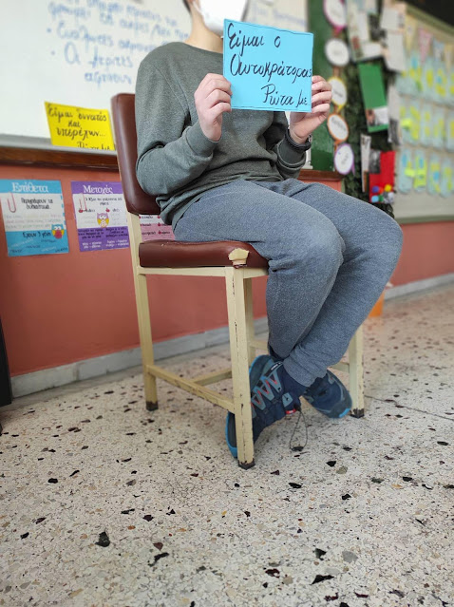
Δραστηριότητα 4^{η}
Σχεδιάστε σε ομάδες μία συνέντευξη από έναν ειδικό, με κύριο στόχο να συγκεντρώσετε πληροφορίες για τις προδιαγραφές που απαιτούνται στη διδακτική δραστηριότητα «Συνέντευξη από ειδικό».
Ανακριτική καρέκλα ή καρέκλα των αποκαλύψεων

Slide 30
Δραστηριότητα 4^{η}
Προσδιορισμός στόχου συνέντευξης και αναμενόμενα αποτελέσματα
Συγκέντρωση πληροφοριών σχετικά με τον προσκεκλημένο ειδικό
Καταγραφή ερωτήσεων
Καθοδήγηση από εκπαιδευτικό (πχ παρουσίαση αποσπασμένων από συνεντεύξεις)
Προσδιορισμός σημείων που θα καταγραφούν και θα παρατηρηθούν
Διακριτική παρέμβαση εκπαιδευτικού κατά τη συνέντευξη
Σχολιασμός συνέντευξης-διασύνδεση πληροφοριών που συλλέχθηκαν με γνωστικό αντικείμενο

Slide 31
Ευχαριστούμε!

